Slide 1

是不是誰都能當「作者」？作者是誰？

Slide 2
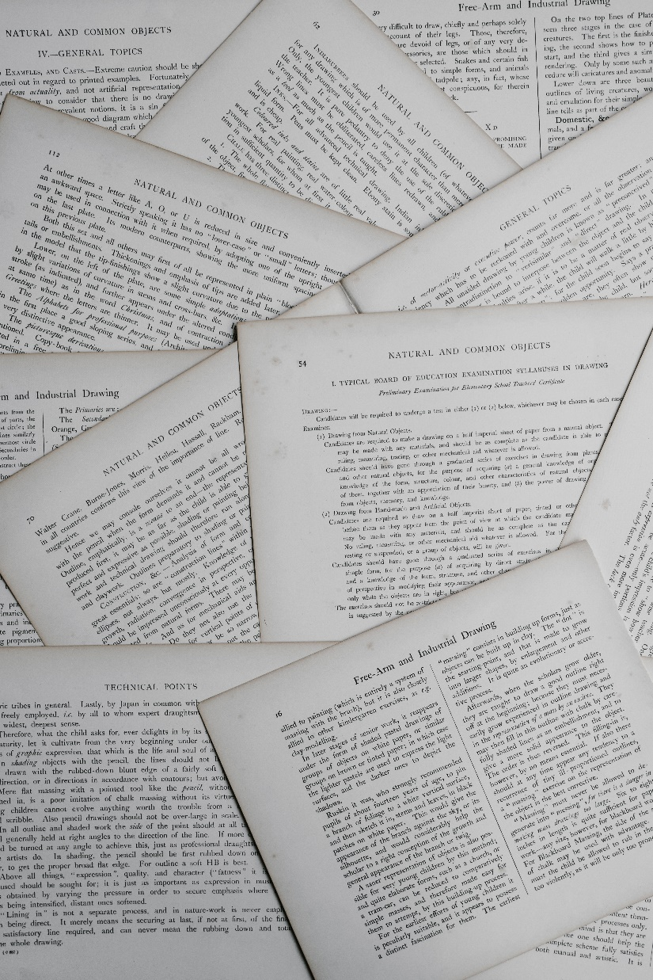

誠信辦公室最常被諮詢的疑慮？
G 同學：
“我老闆說要拿我的碩士論文去繳交科技部計
畫成果報告，聽起來覺得有點怪？„
“學生的論文基本上都是我的想法，而且全部幾乎被我改掉重寫，這樣學生還算作者嗎？„
“為了方便教學，我用圖書館電腦下載付費文
獻上傳到學校雲端，應該沒甚麼問題吧？„
“研究助理的工作，應該跟研究生差不多吧？
要我寫研究報告或計畫，很正常吧？„
Y 教授：
Q1
Q2
Copyright
S 研究助理：
https://unsplash.com/

Slide 3

將問題再問細緻些
Y 教授：
學生論文基本上都是我的想法，論文內容不論文字描述、段落安排、篇章結構幾乎完全改寫，學生還算作者嗎？
我請研究助理協助填寫科技部成果報告，包括一些庶務性的表單及研究成果，應該沒甚麼問題吧？
為了教學，我用圖書館電腦下載付費文獻，並上傳到學校限制性雲端空間。學生免跑一趟圖書館自行下載，也利於我課堂文獻討論，應該沒甚麼問題吧？
G 同學：
我老闆說要拿我的碩士論文去繳交科技部計畫成果報告，是否會有一魚兩吃的嫌疑呢？
F 承辦人員：
「學術成果」，包含哪些種類，科技部/教育部/各校有明確規範嗎？

Slide 4
Y 教授：
學生論文基本上都是我的想法，論文內容不論文字描述、段落安排、
篇章結構幾乎完全改寫，學生還算作者嗎？

Slide 5
學位論文的作者列名
到底是誰的學位？誰需要學位？
  學位論文作者只會有一位，就是學生本人!!
  學生當然是作者，因為這是他的學位論文
  學生想取得學位，需要指導教授同意並繳交論文、完成口試並修訂後，才會取得學位 (研究生學位考試細則)。
  所以老師不同意，就沒有學位論文產生，因此，就不會有作者是誰的疑慮

Slide 6
再看一次 Y 教授的問題
Y 教授：
學生論文基本上都是我的想法，論文內容不論文字描述、段落安排、
篇章結構幾乎完全改寫，學生還算作者嗎？
Y 教授想討論的，應該不是學位論文的問題，而是學位論文之後的應用!!

Slide 7
因此，涉及不當列名的著作，多為學術成果，
而非學位論文；接著要討論的，也將以「學術成果」為討論核心。

Slide 8
F 承辦人員：
哪些屬於「學術成果」，科技部/教育部有哪些規範？

Slide 9
「學術成果」有哪些？ (1/2)
依據《科技部學術倫理案件處理及審議要點》
108.01.19 科部誠字第 1080004428A 號修正
第 2 條：適用對象 (科技部)
  本要點適用於申請或取得本部學術獎勵、專題研究計畫或其他相關補助之研究人員
第 3 條：(科技部/教育部)
  造假/變造/抄襲：虛構不存在/不實變更/援用他人之
  申請資料、研究資料或研究成果

Slide 10
「學術成果」有哪些？ (2/2)
依據《國立成功大學教師及研究人員學術倫理案件審議辦法》
106.10.25 106 學年度第一學期校務會議修正通過
第 2 條 適用人員
第 3 條 本校教師或研究人員之學術成果有下列情形之一者，
違反學術倫理：
  造假/變造/抄襲：虛構不存在/不實變更/援用他人之
  申請資料、研究資料或研究成果
  …

Slide 11
「學術成果」的作者列名 (1/3)
Y 教授的問題，必須設定前提
學生本身為兼任助理，學生學位論文內容就是老師專題計畫內容，並且有繳交成果報告或發表期刊的需求
老師與學生共同擬定研究方向，並打算投稿等其他規劃
以此當前提，再來討論 Y 教授的問題，才有意義!!
指導教授與研究生之間
  僅於觀念思考方面指導，並未實際參與文字表達撰寫，著作權僅屬研究生
  共同執行計畫，且各自有相當程度之實質貢獻，可為共同作者
    學生 (研究執行) 或指導教授 (論文出版校閱)

Slide 12
「學術成果」的作者列名 (2/3)
依據《科技部對研究人員學術倫理規範》
106.11.13 科部誠字第 1060079934 號修正
第 9 條：共同作者列名原則
  共通原則：列名、排序、責任歸屬依領域或學術慣例
  實質貢獻：
    主題構思、理論推導、實驗設計/執行、資料收集/分析/詮釋
    論文撰寫、或修改論文之重要內容
    同意論文最終版本 (需審閱初稿)
    同意研究中所有論點，確保資料正確性、完整性
白話文：
雖各領域有所差異，對於論文有實質貢獻者即可成為作者

Slide 13
「學術成果」的作者列名 (3/3)
    著作權法 (§8) ：二人以上共同完成之著作，其各人之創作，不能分離利用者，為共同著作
專科以上學校學術倫理案件處理原則 (106.05.31) 第 4 條：
對所發表著作具實體貢獻，使得列作者。學生學位論文之部分或全部為其他發表時，學生應為作者。
白話文：
學生與指導教授都具有實體貢獻。儘管 Y 教授質疑文章修訂後已「面目全非」，學生對於文章內容仍有實質貢獻 (執行實驗及結果整理、圖片表格、論文草稿撰寫等)，仍可為作者。

Slide 14
一篇學術成果完成，學生會起頭開始寫初稿，指導教授會做不同程度的文字潤飾與增減，最後確認雙方同意的版本。過程中，雙方協調寫作方向、文章結構安排、文獻引用的篩選、圖片或表格呈現方式等，都已經符合學術論文作者列名的實質貢獻。
對學生而言，儘管已經「面目全非」，也做了對這篇成果有實質的貢獻了!!
以下提供學生論文草稿與雙方同意後的定稿，不同程度的編修程度。由簡單的文字增減到大篇幅修訂僅保留大意及關鍵字。

Slide 15
文字增減
學生
入侵紅火蟻能成功入侵的最主要原因之一，被認為可能是於入侵地中缺乏天敵物種之制衡，因此在脫離天敵控制之前提下，造成火蟻族群量快速繁衍增大 (Porter et al., 1997)。自然界中，控制火蟻族群的天敵大致區分為四類群。第一類為捕食者 (Whitcomb et al., 1973)，如蜻蜓 (Pachydiplax longipennis)、東美洲王霸鶲 (Tyrannus tyrannus) 和煙囪刺尾雨燕 (Chaeura pelagica) 等；第二類則是潛入蟻巢生活，藉機竊取螞蟻生存資源之蟻客生物 (Wojcik, 1990)；第三類則為寄生者，如鉗住蟻后頸部之寄生火蟻 (Solenopsis daguerrei) 及產卵於工蟻頸部節間膜之寄生蚤蠅 (Pseudacteon spp.)。最後一類是昆蟲病原菌，為本篇報告之重點類群，包括病毒、真菌、細菌、原生生物以及線蟲 (Williams et al., 2003)。
最終版本
入侵紅火蟻之成功入侵事件，認為是伴隨大量天敵物種消失，得以脫離天敵控制，造成火蟻族群量快速繁衍增大主因之一。自然界中，控制火蟻族群的天敵有四種類群。第一種是捕食者 (Whitcomb et al., 1973)，像是蜻蜓 (Pachydiplax longipennis)、東美洲王霸鶲 (Tyrannus tyranmus) 和煙囪刺尾雨燕 (Chaeura pelagica) 等；第二種則是一些和螞蟻生活在一起或者是竊取螞蟻糧食的蟻客 (Wojcik, 1990)；第三種則是寄生生物，如長時間鉗住蟻后頭部的寄生火蟻 (Solenopsis daguerrei) 和會直接下蛋在公蟻頭部的寄生蚤蠅 (Pseudacteon spp.)。最後一類是昆蟲病原菌，也是本篇報告所要探討的，包括病毒、真菌、細菌、原生生物以及線蟲 (Williams et al., 2003)。
最終版本定義：
透過學生與老師往返編修，最後雙方同意的版本，所以雙方為共同作者，並無抄襲的問題。

Slide 16
句子結構調整 (刪減、增補、修飾)
學生
火蟻防治工作運用了許多方法，美國加州所執行十年清除計畫 (10-year eradication program)，耗資六千五百四十萬美元，投注大部分的花費在人力與化學藥劑的施灑，然而該計畫最後宣告失敗
(Jetter et al., 2002)。全面的蟲害防治計畫必須考慮火蟻生活環境中的天敵，運用其和火蟻間的相互作用來當作是火蟻防治媒介這也是整合性蟲害管理 (IPM) 中相當重視的概念。美國農部 (United State Department of Agriculture, USDA) 在 2007 年提出區域共同防治概念，定義如下：在一特定區域內，運用人力的化學藥劑施灑以及生物防治媒介，在同一時間內進行全面性的防治工作，使限定區域內的蟲害族群得以維持在低密度、甚至消滅 (Vreyean et al., 2007)。該防治方法有兩個主要元件：其一是生物防治媒介，再者是化學藥劑。使用個防治方法主要是降低化學殺蟲劑的使用，多運用生物防治媒介來長時間抑制火蟻族群 (Vander Meer et al., 2007)。
最終版本
美國火蟻防治工作運用了許多方法，加州所執行十年滅絕計畫 (10-year eradication program)，耗資六千五百四十萬美金，投注大部分的花費在人力與化學藥劑的施撒，然而該計畫最終宣告失敗
(Jetter et al., 2002)，其中失敗原因不外乎整體計畫鬆散且規劃方針不明。因此，美國農部 (United States Department of Agriculture, USDA) 在 2007 年提出區域共同防治之概念，意即於特定區域內，運用化學藥劑施灑以及生物防治媒介，在同一時間內進行全面性的防治工作，使限定區域內的害蟲族群得以維持在低密度，甚至消滅 (Vreysen et al., 2007)。該防治方法有兩個主要元件：其一是生物防治媒介，再者是化學藥劑，而使用此防治方法除了達成全面性防治之普及性外，降低化學殺蟲劑的使用，多運用生物防治媒介來長時間抑制火蟻族群為另一主要考量 (Vander Meer et al., 2007)。

Slide 17
僅留關鍵字、不失其原意，但已修改不少。
學生
入侵紅火蟻 (Solenopsis invicta) 為一種全球性的入侵性害蟲，而在這幾年內因為頻繁的商業行為和交通運輸，加速了入侵的速度與範圍。入侵紅火蟻之所以可以入侵新領地的原因，在於入侵地可能沒有或者是只有少數得以抑制的天敵，使得族群數量快速繁衍增大。昆蟲病原菌為其中一種天敵被當作是生物防治媒介，而且被認為是有效而且專一性很高的防治方法。這篇報告主要介紹三種真菌 (白殭菌、小芽孢真菌、變形微孢子) 以及三種病毒 (Solenopsis invicta virus (SINV) 1, 2, 3)，不同病原菌的傳播機制以及對寄主的致死性。為了更有效率的使用這些病原菌來防治入侵紅火蟻，利用整合性蟲害管理的想法，使用這些病原菌到大範圍野外領地防治火蟻族群近年來成為常被探討的議題，結合持久性生物防治媒介與整合方法，尤其是一些已經長時間執行根除計畫但依舊失敗的領地。
最終版本
入侵紅火蟻 (Solenopsis invicta) 為全球性之入侵性害蟲，近年內因頻繁商業行為及交通運輸，加速了其入侵速度與範圍。研究顯示，入侵紅火蟻之成功入侵事件往往伴隨大量天敵物種消失，因此脫離天敵控制往往被視為使其族群量快速繁衍增大主因之一。昆蟲病原菌為其中相當重要之天敵物種，若以此類群作為生物防治媒介，不僅防治成效佳，其寄主專一性更減少對於非標的物種之副作用。此篇報告主要介紹現行火蟻生物防治之天敵媒介，包括三種真菌 (白殭菌、小芽孢真菌及變形微孢子) 以及三種病毒 (Solenopsis invicta virus (SINV) 1, 2, 3)，且病原菌間傳播機制以及對寄主致死性皆不盡相同。為更有效率應用病原菌防治大面積之入侵紅火蟻感染區，利用整合性蟲害管理，並配合區域性防治之概念，結合持久性生物防治媒介與其他互補之防治成為近年常被探討之議題。尤其針對長時間執行滅絕計畫但仍舊失敗之案例，此整合性方法更具其實用性及可行性。

Slide 18
G 同學還是有疑慮，想繼續問…
G 同學：
我老闆說要拿我的碩士論文去繳交科技部計畫成果報告，聽起來覺得
有點怪？ 如果再拿去投期刊應該有一魚兩吃的嫌疑吧？

Slide 19
前提：由學生與老師共同執行，且有實質貢獻
  3 種呈現型態︰學位論文、科技部結案報告、學術期刊投稿
  3 件事情確認︰
    是否公開
      內部審查文件? 還是成果發表?
    提交時間，誰先誰後
      後者須清楚交代哪些部份源自於前者
    何種呈現型態是最後發表版本 (論文? 期刊?)
      因為「正式/非正式」在各領域界定有落差，太執著則限於文字泥沼中，建議將觀念改成「最終發表」一詞

Slide 20
科技部計畫成果報告
  本質上僅為向研究經費補助單位交代研究進度，且審查不應對外公開，所以不算公開發表，亦非最終版的發表。
  科技部已於誠信電子報提到禁止直接將學生論文作為報告內容，應「遵守各領域慣例」來呈現報告內容
    要改寫
    結案報告 (後者) 交代清楚哪些資料是來自於學生論文 (前者)
資料來源：科技部研究誠信電子報第 17、24 期

Slide 21
學術期刊投稿
  學位論文因希望廣為流傳，許多領域會另外於期刊上發表。因此，期刊才會被視為 「最終版發表」，列入著作目錄，學位論文則否。所以並無一稿多投嫌疑
  學位論文投稿於學術期刊，則將「期刊」視為最終發表，且雙方既為共同完成，需協議為共同作者，或是區分第一作者與通訊作者
資料來源：科技部研究誠信電子報第 17、24 期

Slide 22
Y 教授：
我請研究助理協助填寫科技部成果報告，包括一些庶務性的表單及研究成果，
應該沒甚麼問題吧？

Slide 23
專/兼任研究助理的工作內容
研究助理 (RA) 協助計畫主持人 (PI) 研究之庶務性工作，
例︰資料調查、蒐集、執行實驗、經費核銷等
但，是否包括代為填寫庶務性表單/格、報告內容及
成果自評表嗎？

Slide 24
關於科技部專題研究計畫成果報告撰寫，我們的建議︰
  庶務性表單、成果彙整表、排版/頁碼編撰、附件/圖整理、經費使用撰寫等例行填寫內容，手邊已有參考資訊之內容，可由 RA 代為填寫。
  成果自評表 (研究內容與原計畫相符程度等、達成預計目標情況、成果對於學術應用價值、進一步發展的可能性等) ，須由 PI 親自完成。
  成果報告內容 (前言、研究目的、文獻探討、研究方法、結果與討論、建議等)，須由 PI 親自完成。如果用到學生論文、已發表期刊等，科技部明確告知，不得直接繳交，需依各「行規」呈現報告內容!!

Slide 25
如果 PI 與 RA 一同撰寫研究成果，準備投稿呢？

Slide 26
RA 與 PI 間，學術成果列名
依著作權法 (§11) (職務創作：無約定，人格歸受雇人，財產歸雇用人)
受雇人於職務上完成之著作，以該受雇人為著作人。
但契約約定以雇用人為著作人者，從其約定。
依前項規定，以受雇人為著作人者，其著作財產權歸雇用人享有。
但契約約定其著作財產權歸受雇人享有者，從其約定。
前二項所稱受雇人，包括公務員。
白話文：
RA 完成和工作相關的著作，完成即為著作人，
享有人格權 (列名為作者)，PI 享有財產權 (轉作其他用其)；但，聘僱契約如有約定則依契約。
資料來源：著作權筆記 東吳大學法律系章忠信助理教授、
經濟部智慧財產局著作權基礎概念篇、
節錄南台科大財經法律研究所張瑞星所長簡報：著作權法，頁 67

Slide 27
著作權內容解釋
人格權
  包括：公開發表、姓名表示、禁止不當變更
  不可移轉
  永久
財產權
  包含：重製、公開口述、公開播送、公開上映、公開演出、公開傳輸、
  公開展演、改作、移轉、出租
  可移轉
  著作人死後 50 年
資料來源：經濟部智慧財產局著作權基本概念篇
節錄成功大學 【學術誠信系列講座】校園著作權及學術誠信
國立成功大學創產所 楊佳翰副教授

Slide 28
白話文︰
(以契約未明確說明權利歸屬為前提，則 RA 有人格權、PI 有財產權)
人格權︰
學術論文/作品因具實質貢獻而列名為作者，不會因任何情況改變這個事實 (無法轉讓或繼承)；而他人使用該作品須忠實原意，否則亦為侵害人格權。如，RA 不論是執行實驗或撰寫文章，皆符合列名條件；一旦期刊發表，自然是作者群之一。
財產權︰
有權利可以將學術論文/作品作為其他用途，如原繳交科技部期中/成果報告，PI 可以將成果報告內容改寫後，再投稿學術期刊

Slide 29
語言編修中心的著作權
《成功大學外語中心英文論文校稿服務要點》(文學院院務會議修正通過，105.10.06)
僅提供校稿服務
第 3 點︰
潤稿 (proof-reading) 並非審稿 (reviewing)，也非翻譯 (translating)，主要係以修正英文拼字、文法、標點符號、大小寫、用字、句法、文句或篇章連貫性、及可使意義清楚而作的換字等之修改。參考文獻及圖表說明若需編修，以潤稿員同意為原則。其他如論文重寫或整段不順，簡化重覆的文句或整段文句的調換等大幅修改，則不在編修範圍之內。至於文章內容，考量各研究領域之專業性及獨特性，潤稿員不會任意更動或修改，也不會質疑其適切性。潤稿後的內容是否能被指導教授或投稿期刊等單位接受，亦不在本中心校稿服務範圍內。

Slide 30
詢問成大外語中心，所得到的資訊如下︰
  通常申請單等同於合約，回信確認服務項目，才會提供服務
  成大外語中心所外包的翻譯人員，並不活躍於學術圈，所以無研究資料外洩的疑慮
  外語中心僅提供校稿 (proofreading) 服務，依貢獻度而言，僅需表列於論文致謝欄 (甚至可以省略)，最終申請編修的文件作者仍屬於申請人

Slide 31
詢問目前一般連鎖編修/翻譯中心，所得到的資訊如下︰
  於網頁提供服務註意須知/事項，文件上傳前可先閱讀
  通常報價單等同於合約，回信確認服務項目，才會提供服務
  提供英文編修/翻譯服務證明，證明該文稿透過專業翻譯服務
  編修中心和編修/翻譯人員有簽署保密協定。因此，並不會有資料外洩或要求成為作者之一的事宜發生；申請人也可另與編修中心簽訂客戶保密協定書。

Slide 32
沒有貢獻就是不能當作者!!
!
「學術倫理」不當列名：
  受贈作者 (gift author)、榮譽作者 (honorary author)、掛名作者(guest author)、聲望作者 (prestige author)、影子作者 (ghost author)、
  強迫掛名 (coercion author)、相互掛名 (mutual support authorship)
  經費提供、編修/校對論文、事務管理、行政支援
白話文：
做人情、透過「大老」掛名提高通過率、借用貴重儀器設備、互惠行為、未告知對方而自行列入作者群、研究過程的心靈寄託 (寵物、心理諮商師、學長姐等)… 通通無法成為作者的資格!!
資料來源：科技部對研究人員學術倫理規範

Slide 33
不當列名案例
!
雙方未約定而計畫主持人逕行以個人名義投稿
→ 研究助理/學生變成 「幽靈作者」(ghost author)，涉及不當掛名原則
實際案例：
T 大 C 副教授，投稿於 「國民教育期刊」四篇文章：
1) 其中一篇涉及抄襲剽竊明確，因抄襲確立違反學術倫理；
2) 其他 3 篇因擔任指導教授之研究生論文，卻掛名第一作者，
因涉及侵占和不實，違反學術規範和教師倫理。
最高行政法院認為該校教評會的審議結果並無任何不恰當，因此，駁回該訴訟，維持原校教評會之決議： 5 年內不得申請教職升等
(106 年度訴字第 108 號，106.06.15；107 年判字第 4 號，107.01.10)

Slide 34
背景說明：
C 副教授收到兩次檢舉案，分別皆依學校教師評審委員會及審議小組委託外審專家評斷後，才做出相關決議。
C 副教授涉及兩件事︰抄襲、不當列名
1. 關於抄襲， C 副教授接受審查結果。
2. 提出行政訴訟乃因不符不當列名的控訴…

Slide 35
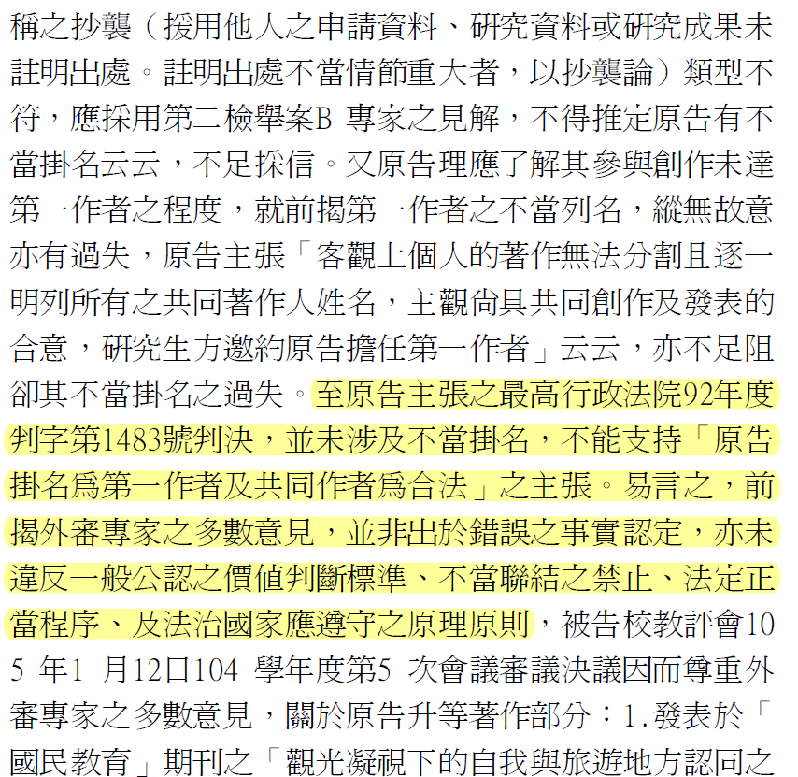
原告主張的白話文：
對於涉案的論文而言，由我先釐清問題意識、研究架構圖確定後，學生才開始撰寫內容，我也有大篇幅的審閱眉批即全面改寫而難以分辨誰為原著，所以主張文章內容由雙方共同完成。
我有上述的實質貢獻，並且學生邀請我擔任第一作者；加上，正式發表時並非以我個人名義，而是與研究生為共同作者，並沒有涉及不當列名。
法官認定的白話文：
C 副教授不能說因為學生邀約掛名第一作者，就可以理直氣壯地跟我法官說：「我沒有不當列名。」
C 副教授依據判字 1483 號判決，內容是涉及老師論文升等涉及抄襲，與本案毫無參考依據，怎麼可以用來支持自己並無不當掛名的論證?!
此外，學校教評會送請外審委員評定是否抄襲，因依其專業領域的判斷給予尊重 (司法院釋字第 462號解釋)。因此，外審專家的多數意見「原告說明係因學生邀請我來當第一作者，顯然僅有觀念指導，並沒有實際參與」「指導學生論文改寫成期刊投稿，然後就當第一作者，並不恰當」…而我法官確認後也確認無誤

Slide 36
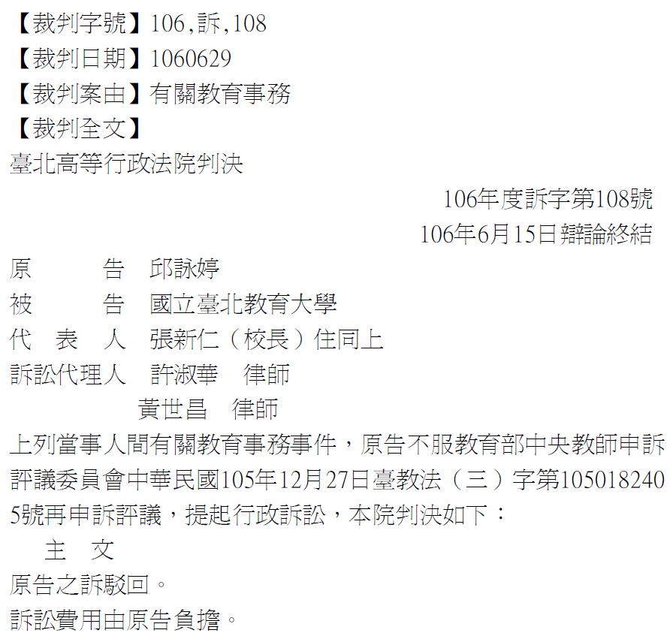
白話文：
法院認為原告的起訴不合法或無理由，不應該准許，而裁判駁回原告的請求
(司法院判決書用語辭典資料庫查詢系統)

Slide 37
論文請人代筆，違反學術倫理!!
!
專科以上學校學術倫理案件處理原則 (§3) ：(106.05.31 訂定)
  學生或教師之學術成果有下列情形之一者，違反學術倫理。第 4 項：由他人代寫
學位授予法 (§17、18)：(107.11.28 修正)
  第 17 條：學校授與之學位，有下列情事之一者，應於撤銷、並公告註銷其已頒給之學位證書；有違反其他法令規定者，並依相關規定處理。第 2 項：論文、作品、成就證明、書面報告、技術報告或專業實務報告有造假、變造、抄襲、由他人代寫或其他舞弊情事。
  第 18 條：有下列情形之一者，處行為人或負責人新臺幣三十萬元以上一百萬元以下罰鍰，並得按次處罰：
  一、以廣告、口述、宣播或其他方式，引誘代寫（製）論文、創作、展演、書面報告或
  技術報告。
  二、實際代寫（製），或以口述、影像等舞弊方式供抄寫（製）論文、創作、展演、
  書面報告或技術報告。前項罰鍰之處罰，第一款由教育部為之，第二款由學校主管機關為之。

Slide 38
Y 教授：
為了教學，我用圖書館電腦下載付費文獻，並上傳到學校限制性雲端空間。
學生免跑一趟圖書館自行下載，也利於我課堂文獻討論，應該沒甚麼問題吧？

Slide 39
教材上傳須注意事項 (1/3)
教師授課著作權錦囊：
教師將出版社所提供之教學資源內容上傳至學校網路平台供學生瀏覽、下載使用，或將檔案錄製於開放式課程中，已構成公開傳輸行為。
目前僅以著作權法 (§65 Ⅱ) 做規範
資料來源：經濟部智慧財產局 107 年 08 月 29 日智著字第 10716008840 號函。
經濟部智慧財產局教師授課著作權錦囊

Slide 40
教材上傳須注意事項 (2/3)
著作權法 (§65 Ⅱ) ：
著作之合理使用，不構成著作財產權之侵害
著作之利用是否合於第 44 條至第 63 條所定之合理範圍或其他合理使用之情形，應審酌一切情狀，尤應注意下列事項，以為判斷之基準：
一、利用之目的及性質，包括係為商業目的或非營利教育目的
二、著作之性質
三、所利用之質量及其在整個著作所佔之比例
四利用結果對著作潛在市場與現在價值之影響
著作權人團體與利用人團裡就著作之合理使用範圍達成協議者，得為前項判斷之參考。
前項協議過程中，得諮商著作權專責機關之意見。
資料來源：經濟部智慧財產局 107 年 08 月 29 日智著字第 10716008840 號函。
經濟部智慧財產局校園著作權

Slide 41
教材上傳須注意事項 (3/3)
白話文：
因為網路便利性，老師因授課便利性將教材上傳至校內限制性平台，而減少了學生前往該網頁的動機，減少了網頁的點閱率。
線上期刊少了點閱率，影響了投稿人的投稿意願，進而影響出版商營收，最終影響了期刊的存活。
對於前述著作財產權人 (出版商) 影響非常大，而老師涉及的公開傳輸行為，很難主張適用 「合理使用」範圍

Slide 42
重製的合理使用
著作權法 (§44) ：
中央或地方機關，因立法或行政目的所需，認有必要將他人著作列為內部參考資料時，在合理反圍內，得重製他人之著作。但依該著作之種類、用途及其重製物之數量、方法，有害於著作財產權人之利益者，不在此限。
著作權法 (§46) ：
依法設立之各級學校及其擔任教學之人，為學校授課需要，在合理範圍內，得重製他人已公開發表之著作。第 44 條但書規定，於前項情形準用之。
白話文：
法律並未明確告知數量，但須與上課有關之內容；如因認知有異而發生爭議，最終以司法機關加以審認
資料來源：經濟部智慧財產局 107 年 08 月 29 日智著字第 10716008840 號函。
經濟部智慧財產局校園著作權

Slide 43
資料來源
節錄成功大學 【學術誠信系列講座】校園著作權及學術誠信
國立成功大學創產所 楊佳翰副教授
節錄【著作權篇】簡報
南台科技大學財經法律研究所張瑞星所長
經濟部智慧財產局校園著作權/著作權基本概念
著作權筆記，東吳大學法律系章忠信助理教授 www.copyrightnote.org
《學位授予法》 (107.11.28 修訂)
《科技部對研究人員學術倫理規範》，106.11.13 科部誠字第 1060079934 號函修正
《專科以上學校學術倫理案件處理原則》 (106.05.31 訂定)
《科技部學術倫理案件處理及審議要點》108.01.19 科部誠字第 1080004428A 號修正
《國立成功大學教師及研究人員學術倫理案件審議辦法》 ，106 學年度第 1 次校務會議修正通過，106.10.25
科技部研究誠信電子報第 17、24 期
經濟部智慧財產局 107 年 08 月 29 日智著字第 10716008840 號函。經濟部智慧財產局教師授課著作權錦囊

Slide 44

本教材內容採用 CC 姓名標示-非商業性-相同方式分享 4.0 國際授權條款授權

